Slide 1
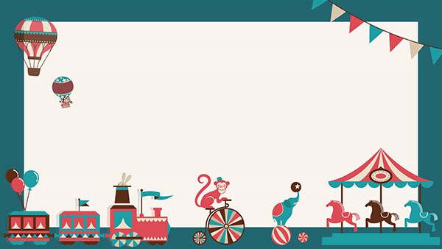
  Chào mừng các em đến với tiết Toán

Slide 2

Luyện tập

Slide 3


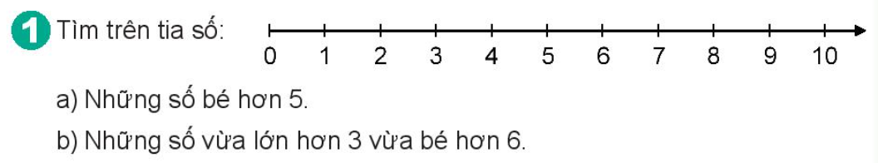
a. 0, 1, 2, 3, 4
b. 4, 5

Slide 4
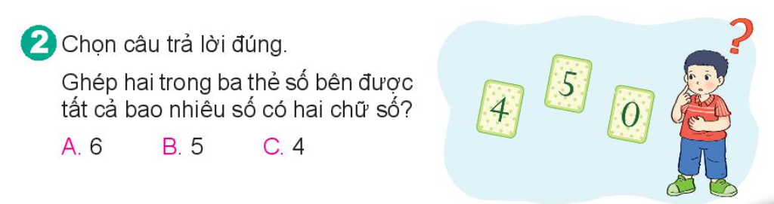

Slide 5
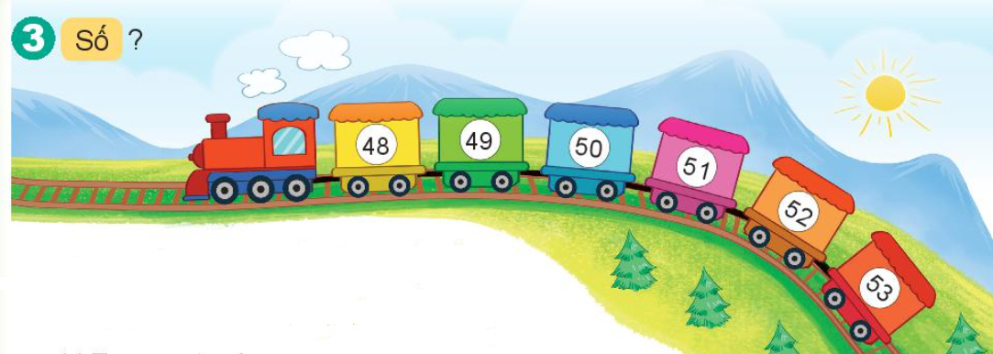
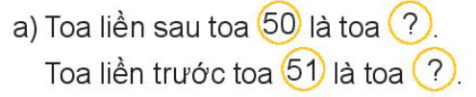
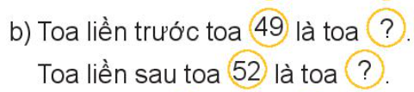
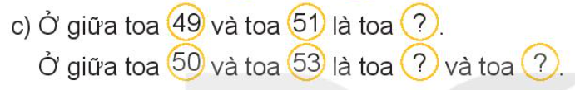
51
50
48
53
50
51
52

Slide 6

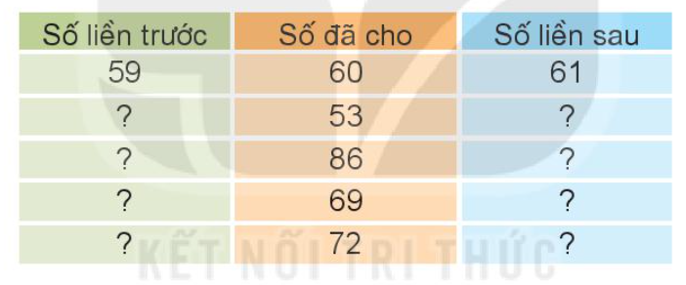
52
54
85
87
68
70
71
73

Slide 7
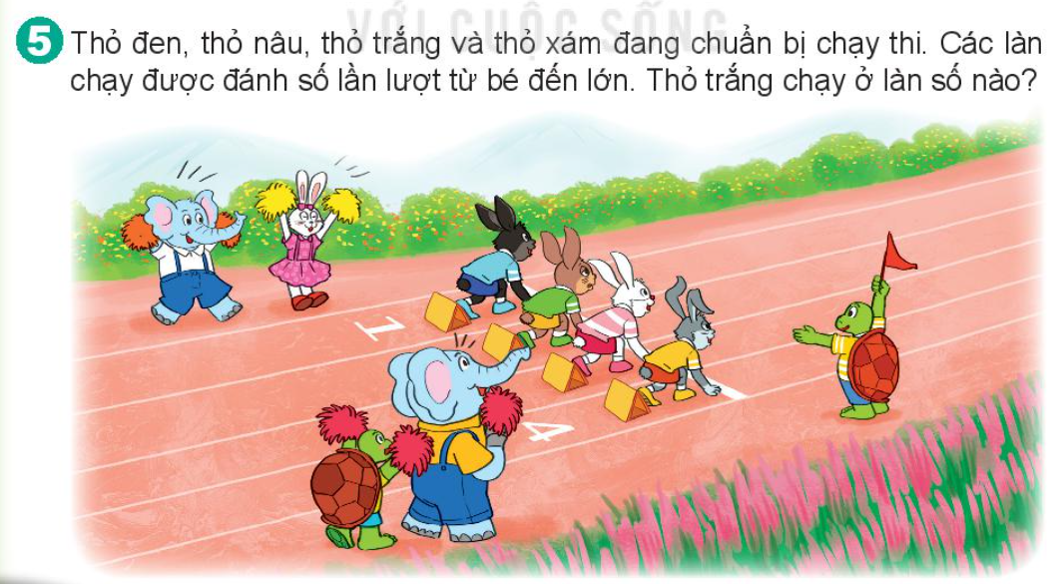
Thỏ trắng chạy ở lần số 3

Slide 8

CHÀO TẠM BIỆT

